Slide 1
Урок обучения грамоте. 1 класс (Образовательная программа «Школа 2100…»)
Тема: Заглавная буква М. Упражнение в чтении слов с изученными буквами.

Slide 2
КОСМИЧЕСКОЕ ПУТЕШЕСТВИЕ
Далёкие звёзды над нами горят,
Ждут они в гости умных ребят!
Собраться в дорогу не трудно для нас.
И вот мы к полёту готовы сейчас.
Ждёт нас быстрая ракета
Для полёта на планету.
Отправляемся на Марс!
Звёзды, в гости ждите нас!

Slide 3
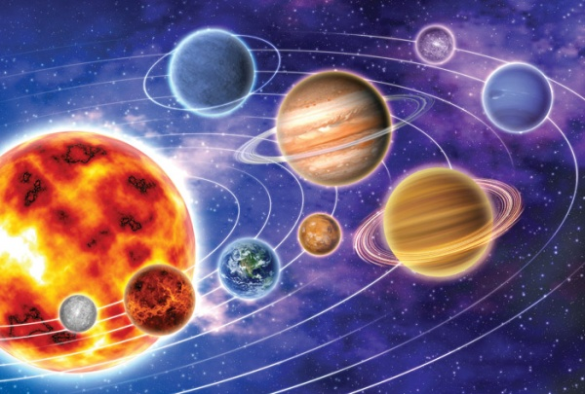
СОЛНЕЧНАЯ СИСТЕМА
Уран
Плутон
Юпитер
Нептун
Сатурн
Земля
Венера
Меркурий

Slide 4
ИГРА «Третий лишний»
МА МО МАГ
МИ МИ МИР
МУ УМ МАКИ

Slide 5
«Третий лишний»
морс Самара
мост Сатурн
мостик Плутон

Slide 6
МОЛОДЦЫ!

Slide 7
магнит
маг-нúт

Slide 8
3, 2, 1 – ПУСК!
?

Slide 9
Мм мм

Slide 10
БУКВАРЬ
наш бортовой журнал

Slide 11
СОЛНЕЧНАЯ СИСТЕМА
Уран
Плутон
Юпитер
Нептун
Марс
Сатурн
Земля
Венера
Меркурий

Slide 12
3, 2, 1 – ПУСК!
Мы летим
в космос!

Slide 13
СОЛНЕЧНАЯ СИСТЕМА
Уран
Плутон
Юпитер
Нептун
Марс
Сатурн
Земля
Венера
Меркурий

Slide 14
БУКВАРЬ
наш бортовой
журнал

Slide 15
СОЛНЕЧНАЯ СИСТЕМА
Уран
Плутон
Юпитер
Нептун
Марс
Сатурн
Земля
Венера
Меркурий

Slide 16
МОЛОДЦЫ!
Мы на Марсе!

Slide 17
Мы закончили дела! Возвращаться нам пора!

Slide 18
Урок закончен.
СПАСИБО!

